Slide 1
1. SQL 내장 함수
SQL 내장 함수는 상수나 속성 이름을 입력 값으로 받아 단일 값을 결과로 반환함
모든 내장 함수는 최초에 선언될 때 유효한 입력 값을 받아야 함
구분 |  | 함수
단일행 함수 | 숫자 함수 | ABS, CEIL, COS, EXP, FLOOR, LN, LOG, MOD, POWER, RAND, ROUND, SIGN, TRUNCATE
 | 문자 함수(문자 반환) | CHAR, CONCAT, LEFT, RIGHT, LOWER, UPPER, LPAD, RPAD, LTRIM, RTRIM, REPLACE, REVERSE, RIGHT, SUBSTR, TRIM
 | 문자 함수(숫자 반환) | ASCII, INSTR, LENGTH
 | 날짜∙시간 함수 | ADDDATE, CURRENT_DATE, DATE, DATEDIFF, DAYNAME, LAST_DAY, SYSDATE, TIME
 | 변환 함수 | CAST, CONVERT, DATE_FORMAT, STR_TO_DATE
 | 정보 함수 | DATABASE, SCHEMA, ROW_COUNR, USER, VERSION
 | NULL 관련 함수 | COALESCE, ISNULL, IFNULL, NULLIF
집계 함수 |  | AVG, COUNT, MAX, MIN, STD, STDDEV, SUM
윈도우 함수(혹은 분석 함수) |  | CUME_DIST, DENSE_RANK, FIRST_VALUE, LAST_VALUE, LEAD, NTILE, RANK, ROW_NUMBER

Slide 2
1. SQL 내장 함수
함수 | 설명
ABS(숫자) | 숫자의 절댓값을 계산 ABS(-4.5) => 4.5
CEIL(숫자) | 숫자보다 크거나 같은 최소의 정수 CEIL(4.1) => 5
FLOOR(숫자) | 숫자보다 작거나 같은 최소의 정수 FLOOR(4.1) => 4
ROUND(숫자, m) | 숫자의 반올림, m은 반올림 기준 자릿수 ROUND(5.36, 1) => 5.40
LOG(n, 숫자) | 숫자의 자연로그 값을 반환 LOG(10) => 2.30259
POWER(숫자, n) | 숫자의 n제곱 값을 계산 POWER(2, 3) => 8
SQRT(숫자) | 숫자의 제곱근 값을 계산(숫자는 양수) SQRT(9.0) => 3.0
SIGN(숫자) | 숫자가 음수면 -1, 0이면 0, 양수면 1 SIGN(3.45) => 1

Slide 3
1. SQL 내장 함수
반환 구분 | 함수 | 설명
문자값 반환 함수 s : 문자열 c : 문자 n : 정수 k : 정수 | CONCAT(s1,s2) | 두 문자열을 연결, CONCAT('마당', ' 서점') => '마당 서점'
 | LOWER(s) | 대상 문자열을 모두 소문자로 변환, LOWER('MR. SCOTT') => 'mr. scott'
 | LPAD(s,n,c) | 대상 문자열의 왼쪽부터 지정한 자리수까지 지정한 문자로 채움 LPAD('Page 1', 10, '*') => '****Page 1'
 | REPLACE(s1,s2,s3) | 대상 문자열의 지정한 문자를 원하는 문자로 변경 REPLACE('JACK & JUE', 'J', 'BL') => 'BLACK & BLUE'
 | RPAD(s,n,c) | 대상 문자열의 오른쪽부터 지정한 자리수까지 지정한 문자로 채움 RPAD('AbC', 5, '*') => 'AbC**'
 | SUBSTR(s,n,k) | 대상 문자열의 지정된 자리에서부터 지정된 길이만큼 잘라서 반환 SUBSTR('ABCDEFG', 3, 4) => 'CDEF'
 | TRIM(c FROM s) | 대상 문자열의 양쪽에서 지정된 문자를 삭제(문자열만 넣으면 기본값으로 공백 제거) TRIM('=' FROM '==BROWNING==') => 'BROWNING'
 | UPPER(s) | 대상 문자열을 모두 대문자로 변환 UPPER('mr. scott') => 'MR. SCOTT'
숫자값 반환 함수 | ASCII(c) | 대상 알파벳 문자의 아스키 코드 값을 반환, ASCII('D') => 68
 | LENGTH(s) | 대상 문자열의 Byte 반환, 알파벳 1byte, 한글 3byte (UTF8) LENGTH('CANDIDE') => 7
 | CHAR_LENGTH(s) | 문자열의 문자 수를 반환, CHAR_LENGTH('데이터') => 3

Slide 4
1. SQL 내장 함수
날짜·시간 함수
함수 | 반환형 | 설명
STR_TO_DATE(string, format) ) | DATE | 문자열(STRING) 데이터를 날자형(DATE)으로 반환 STR_TO_DATE('2019-02-14', '%Y-%m-%d') => 2019-02-14
DATE_FORMAT(date, format) | STRING | 날짜형(DATE) 데이터를 문자열(VARCHAR)로 반환 DATE_FORMAT('2019-02-14', '%Y-%m-%d') => '2019-02-14'
ADDDATE(date, interval) | DATE | DATE 형의 날짜에서 INTERVAL 지정한 시간만큼 더함 ADDDATE('2019-02-14', INTERVAL 10 DAY) => 2019-02-24
DATE(date) | DATE | DATE 형의 날짜 부분을 반환 SELECT DATE('2003-12-31 01:02:03'); => 2003-12-31
DATEDIFF(date1, date2) | INTEGER | DATE 형의 date1 – date2 날짜 차이를 반환 SELECT DATEDIFF('2019-02-14', '2019-02-04') => 10
SYSDATE | DATE | DBMS 시스템상의 오늘 날짜를 반환하는 함수 SYSDATE() => 2018-06-30 21:47:01

Slide 5
1. SQL 내장 함수
날짜 함수
인자 | 설명
%w | 요일 순서(0~6, Sunday=0)
%W | 요일(Sunday~Saturday)
%a | 요일의 약자(Sun~Sat)
%d | 1달 중 날짜(00~31)
%j | 1년 중 날짜(001~366)
%h | 12시간(01~12)
%H | 24시간(00~23)
%i | 분(0~59)
%m | 월 순서(01~12, January=01)
%b | 월 이름 약어(Jan~Dec)
%M | 월 이름(January~December)
%s | 초(0~59)
%Y | 4자리 연도
%y | 4자리 연도의 마지막 2 자리

Slide 6
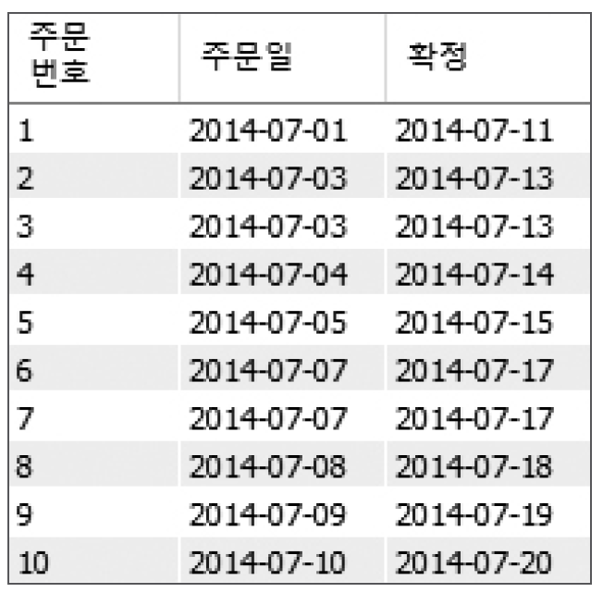
1. SQL 내장 함수
날짜 함수
질의 1 마당서점은 주문일로부터 10일 후 매출을 확정한다. 각 주문의 확정일자를 구하시오.
SELECT orderid '주문번호', orderdate '주문일',
ADDDATE(orderdate, INTERVAL 10 DAY) '확정'
FROM Orders;

Slide 7
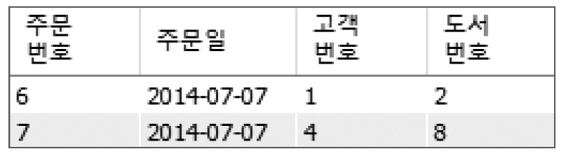
1. SQL 내장 함수
날짜 함수
STR_TO_DATE : 문자형으로 저장된 날짜를 날짜형으로 변환하는 함수
DATE_FORMAT : 날짜형을 문자형으로 변환하는 함수
질의 2 마당서점이 2014년 7월 7일에 주문받은 도서의 주문번호, 주문일, 고객번호, 도서번호를 모두 보이시오. 단, 주문일은 '%Y-%m-%d' 형태로 표시한다.
SELECT orderid '주문번호', STR_TO_DATE(orderdate, '%Y-%m-%d') '주문일', custid '고객번호', bookid '도서번호' FROM Orders WHERE orderdate=DATE_FORMAT('20140707', '%Y%m%d');

Slide 8
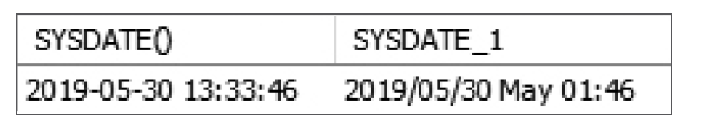
1. SQL 내장 함수
날짜 함수
SYSDATE : MySQL의 현재 날짜와 시간을 반환하는 함수
질의 3 DBMS 서버에 설정된 현재 날짜와 시간, 요일을 확인하시오.
SELECT SYSDATE(),
DATE_FORMAT(SYSDATE(), '%Y/%m/%d %M %h:%s') 'SYSDATE_1';

